Slide 1
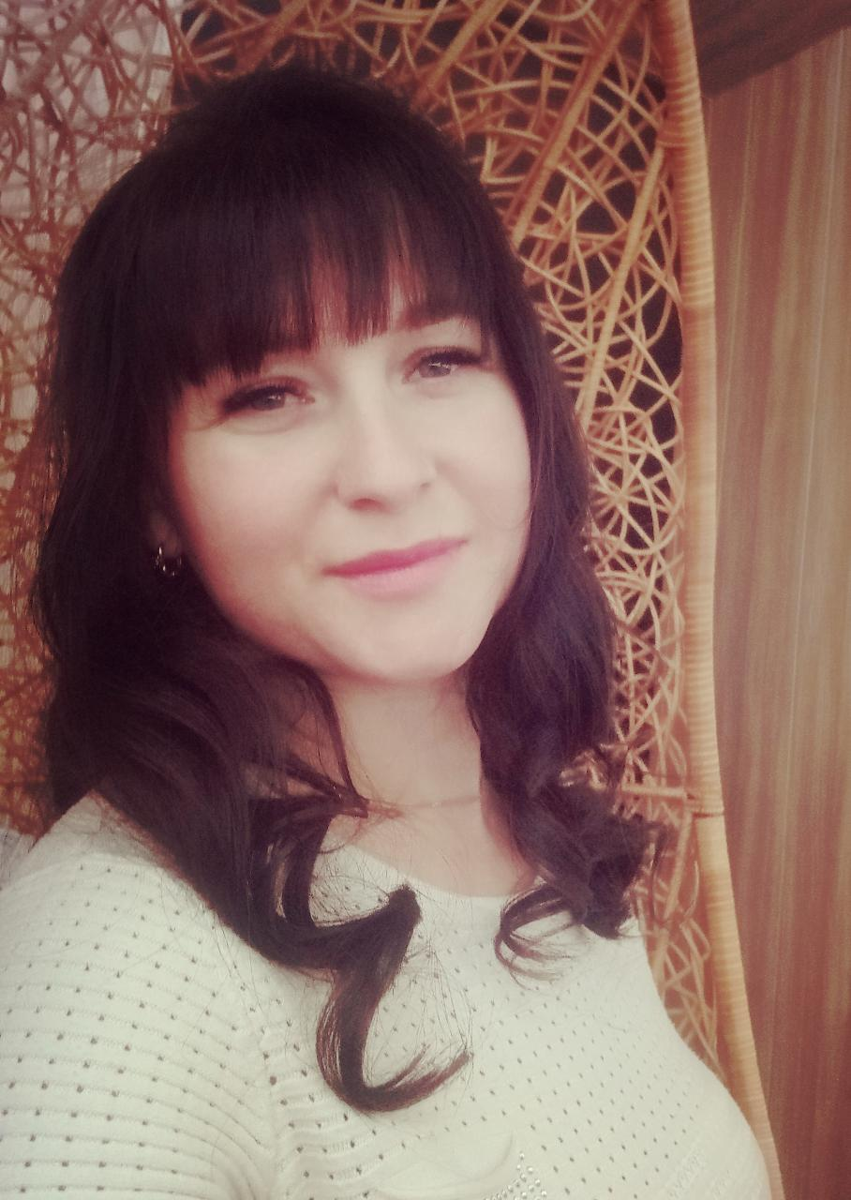
Педагог-психолог КГБУ «Камчатский детский дом для детей-сирот и детей, оставшихся без попечения родителей, с ограниченными возможностями здоровья» НОВИКОВА АЛЁНА ВИКТОРОВНА
«Мечты становятся реальностью, когда мысли превращаются в действия!»

Slide 2
Ф.И.О: Новикова Алёна Викторовна
Дата рождения: 29.10.1987 г.
Телефон: 8-924-892-40-96
E-mail: alyona.novikova.1987@mail.ru
Образование: высшее. ГОУВПО «Камчатский государственный университет имени Витуса Беринга»
Должность: педагог – психолог. КГБУ «Камчатский детский дом для детей-сирот и детей, оставшихся без попечения родителей, с ограниченными возможностями здоровья»
Психолого-педагогический стаж: 10 лет

Slide 3
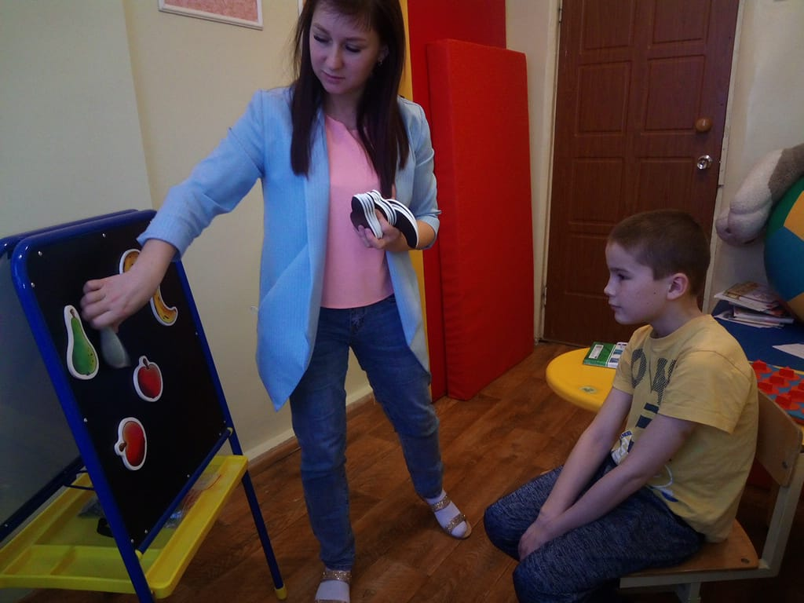
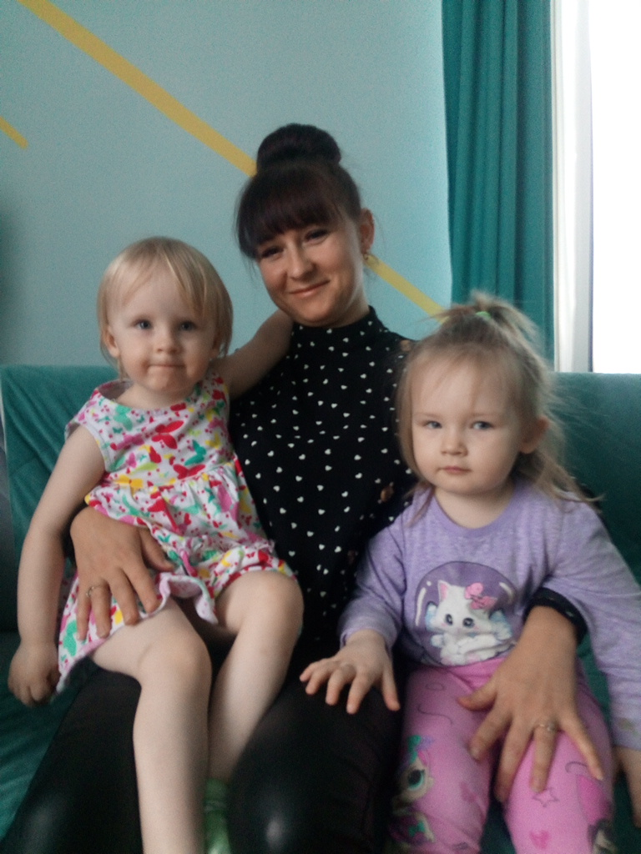
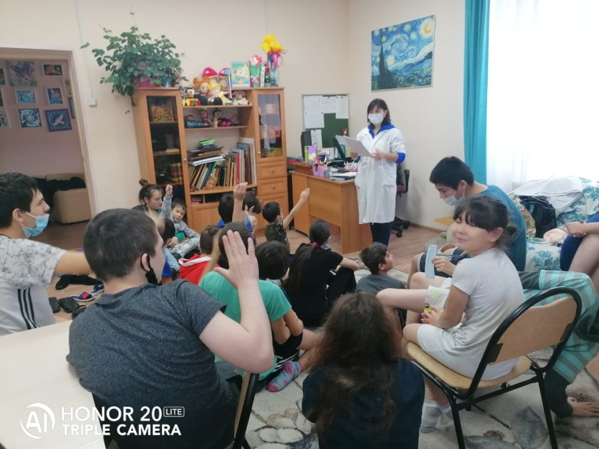
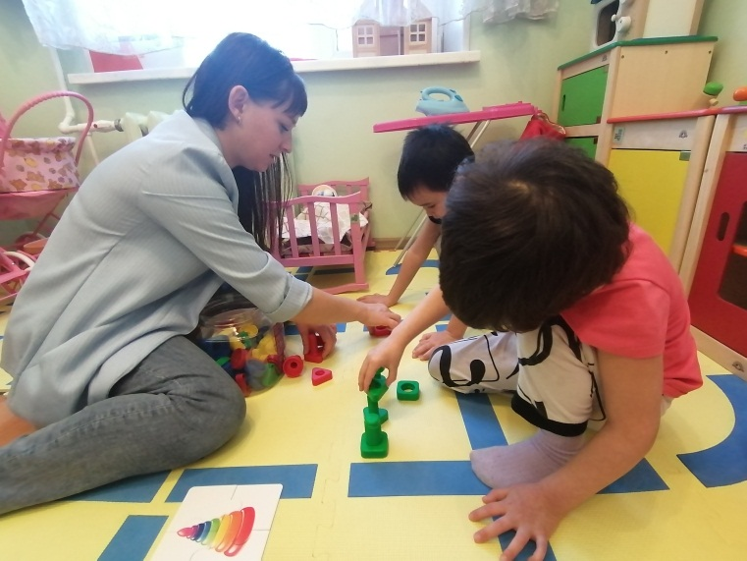
коммуникабельность
доброжелательность
уравновешенность
отзывчивость
тактичность
оптимизм
любовь к детям
креативность
ответственность
исполнительность
стремление к обучению и профессиональному росту
корректность
организованность

Slide 4
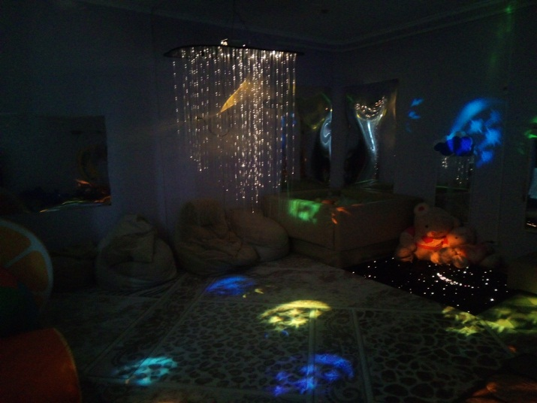
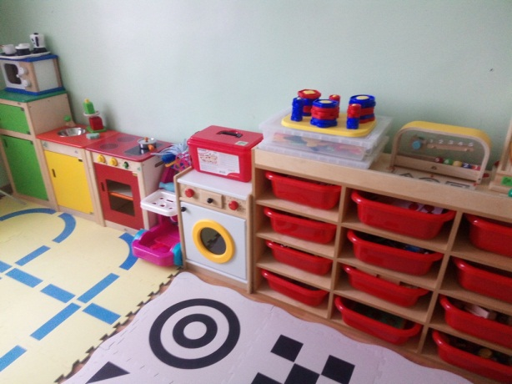
Я работаю педагогом – психологом с октября 2010 года. Работая в детском доме с детьми ОВЗ я открыла для себя очень много интересного и полезного. У меня появилась возможность наблюдать за детьми в разных видах деятельности. Возможность моей работы педагога-психолога в результате позволяет более эффективно решать вопросы психофизического развития детей с ОВЗ. Особое внимание, уделяется коррекции эмоционально-волевой и познавательных нарушений детей с ОВЗ (невнимательности, импульсивности, неусидчивости, заниженной самооценки, агрессии, тревожности и пр.).
На коррекционно-развивающих занятиях мной используются различные виды деятельности и методы:
элементы песочной терапии
театрализованные игры
технология психолого-педагогической
помощи детям с ОВЗ в условиях «Лекотеки»
используется интерактивное
оборудование темной
сенсорной комнаты
элементы сказкотерапии
психодинамические медитатции
элементы арт и игротерапии
Форма проведения занятий нестандартна и интересна для детей с интеллектуальной недостаточностью. Всё это облегчает процесс запоминания, освоения упражнений, повышает эмоциональный фон занятия, способствует развитию познавательных способностей, коррекции эмоционально-волевой сферы.
релаксационный практикум (с использованием релаксационной музыки)

Slide 5
Цель моей работы:
сделать радостней, и светлей жизнь для подрастающего поколения,
зажечь в каждом его звезду, которую не всегда видно,
но она обязательно есть и засверкает.
обучаю педагогов грамотным приемам общения с детьми и действенным способам воздействия на детей с ОВЗ разного возраста
Развивать эмоциональные, интеллектуальные и физические ресурсы детей
Систематическое отслеживание, изучение, анализ и коррекция особенностей психологического и физического развития детей на различных этапах обучения и воспитания
Задачи
Создание в детском доме благоприятных психологических условий для полноценного развития детей
Разработка рекомендаций членам педагогического коллектива с целью повышения эффективности учебно-воспитательного процесса

Slide 6
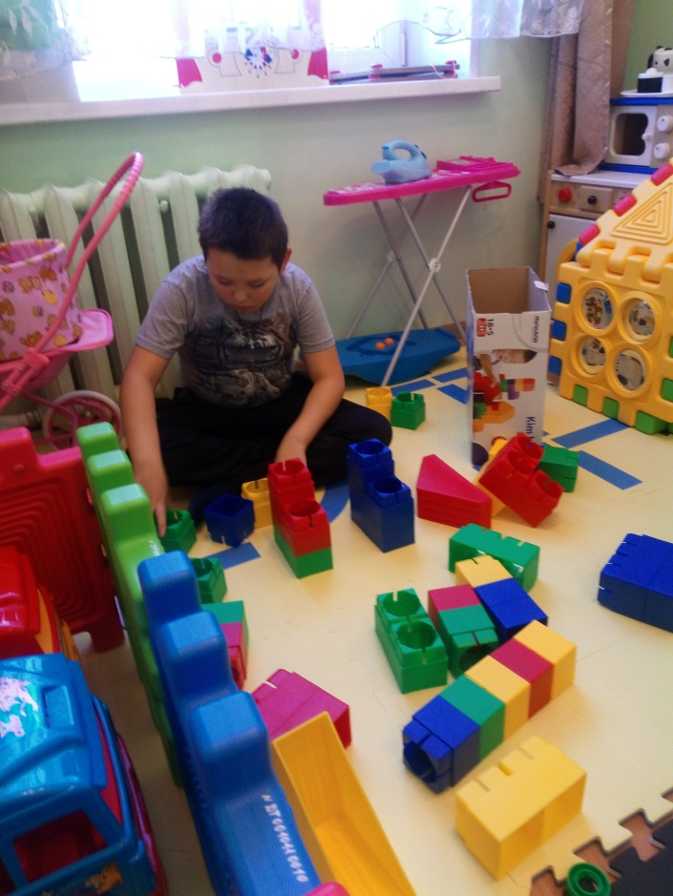
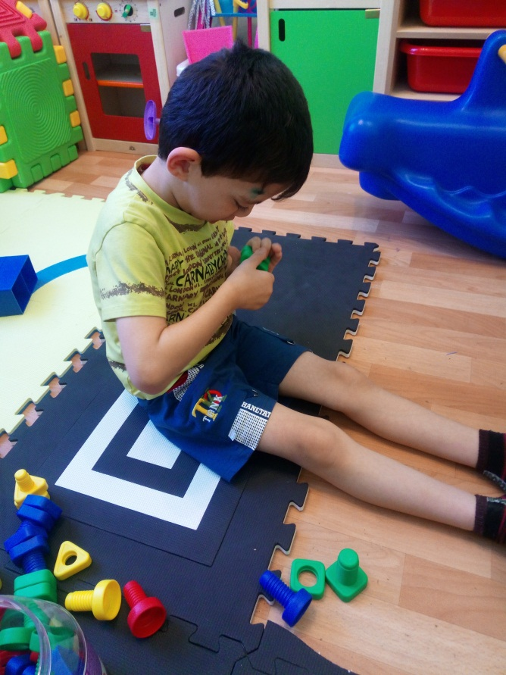
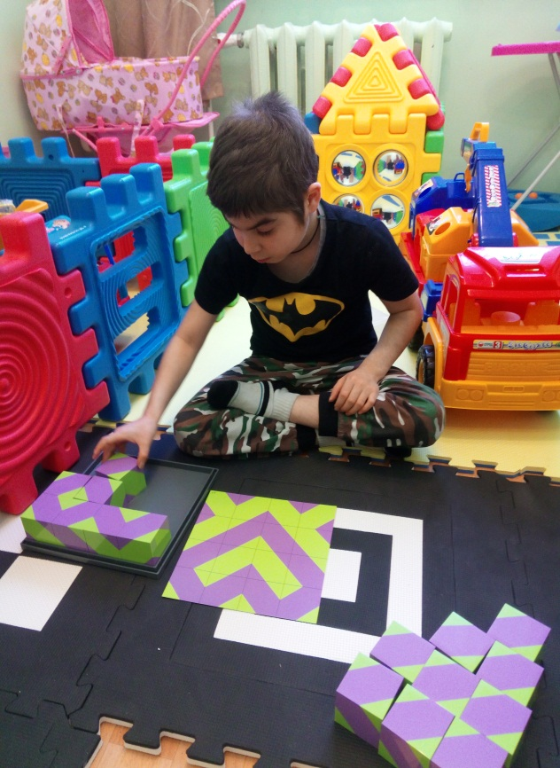
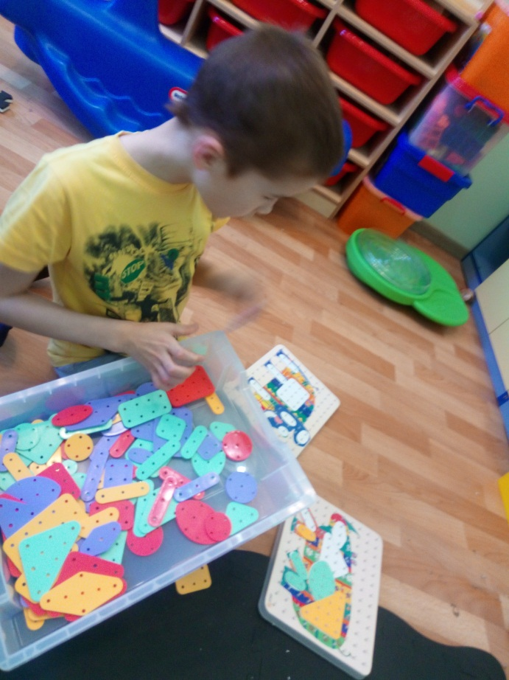
Занятия по системе «Лекотека»
Лекотека - это служба, оказывающая раннюю психолого-педагогическую помощь тем детям, которые имеют ограниченные возможности

Slide 7
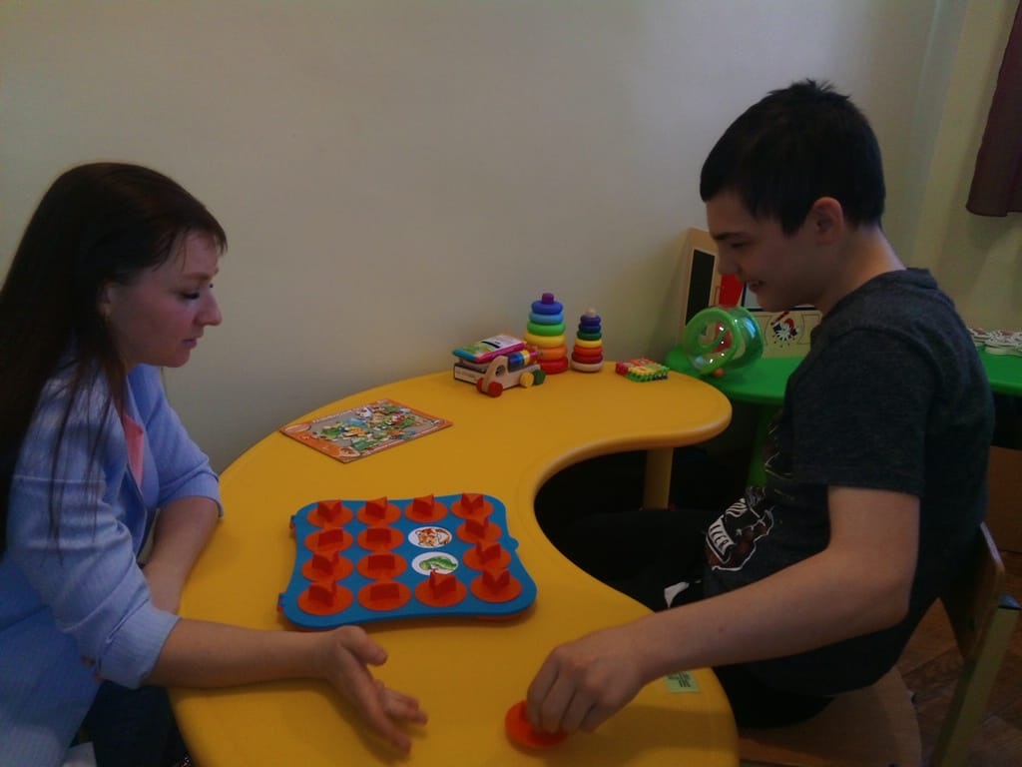
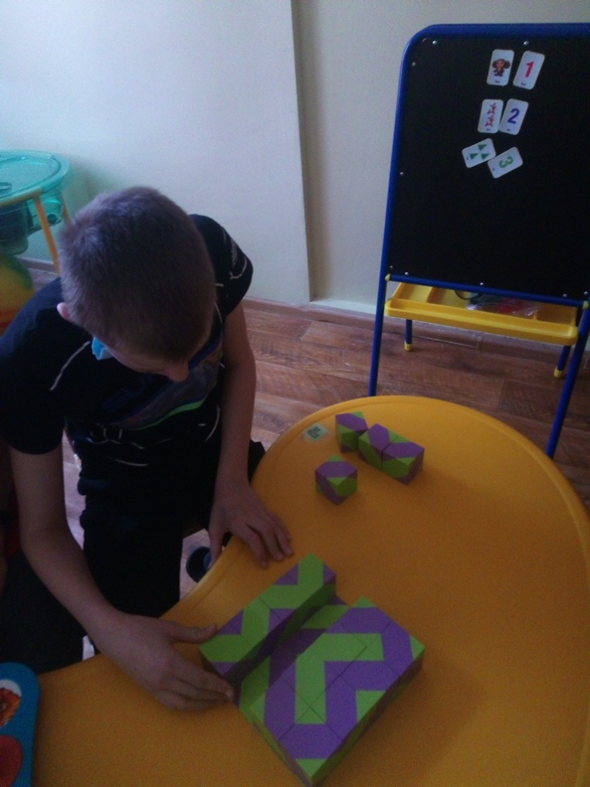
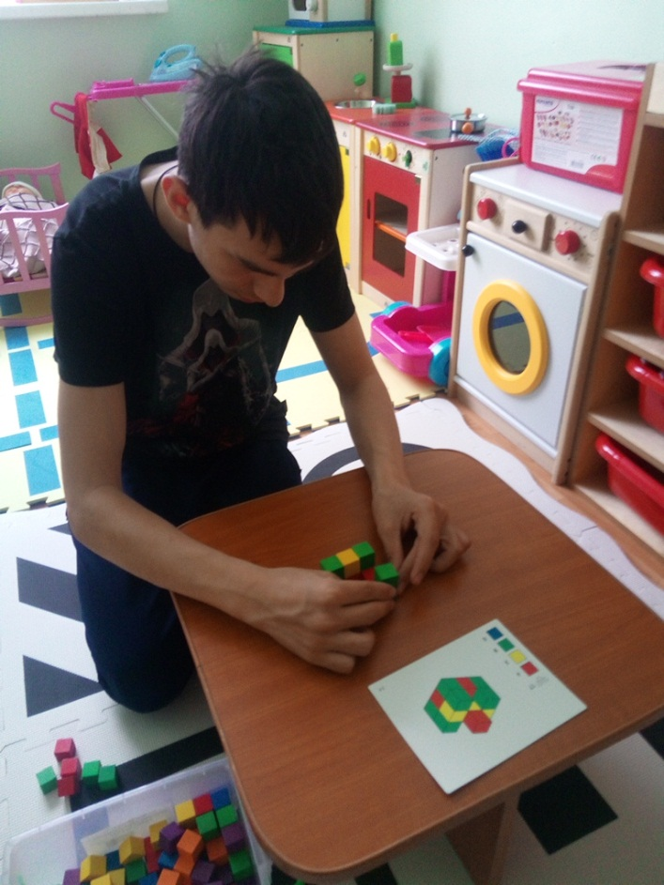
развитие мышления
развитие внимания

Slide 8
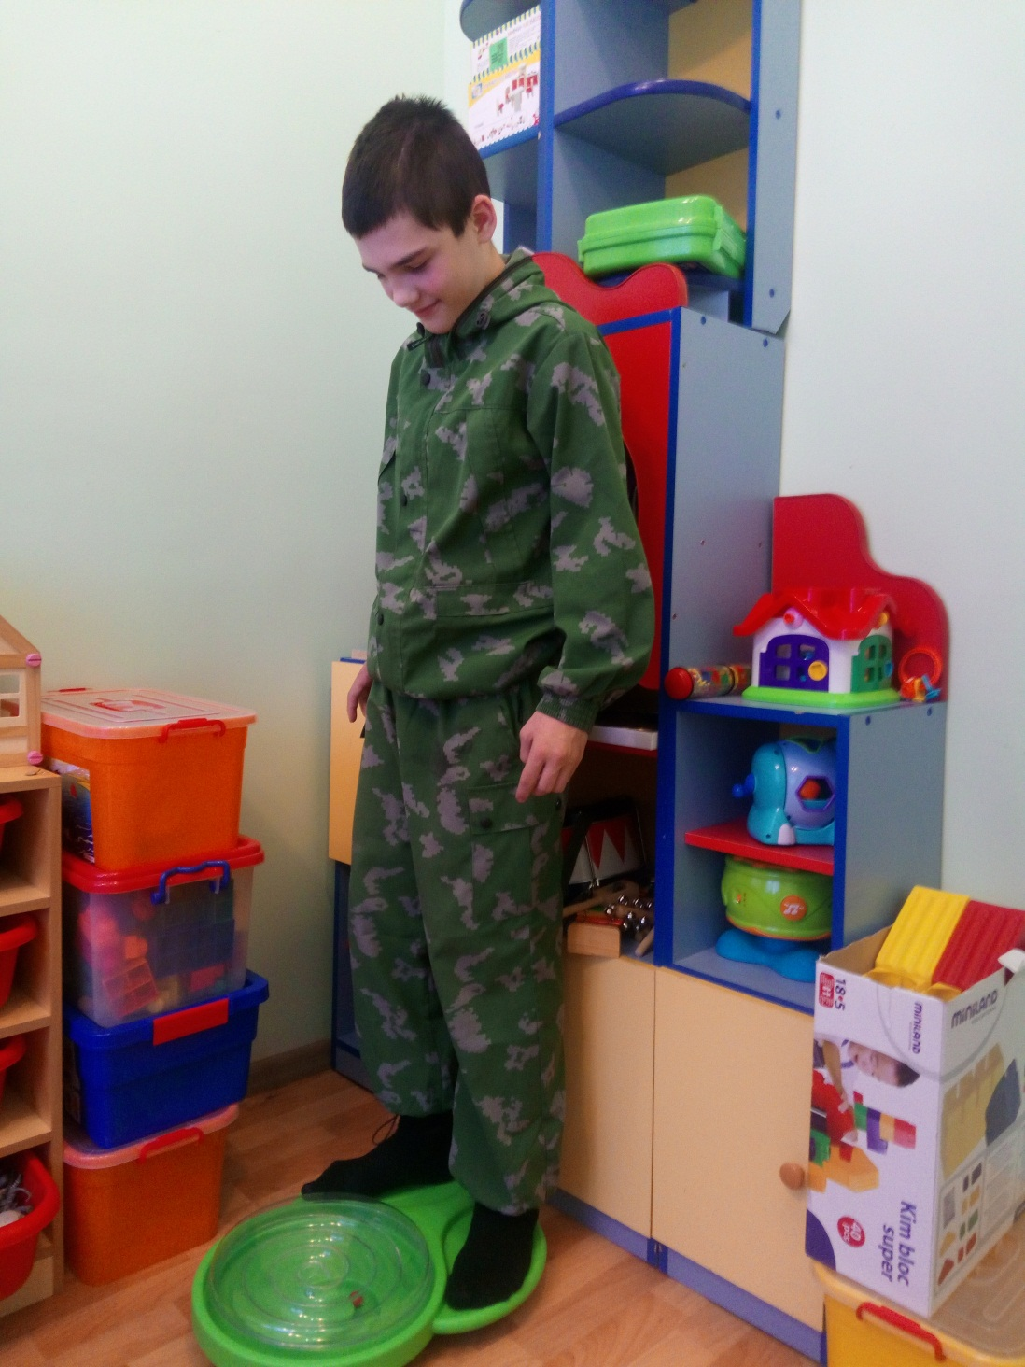
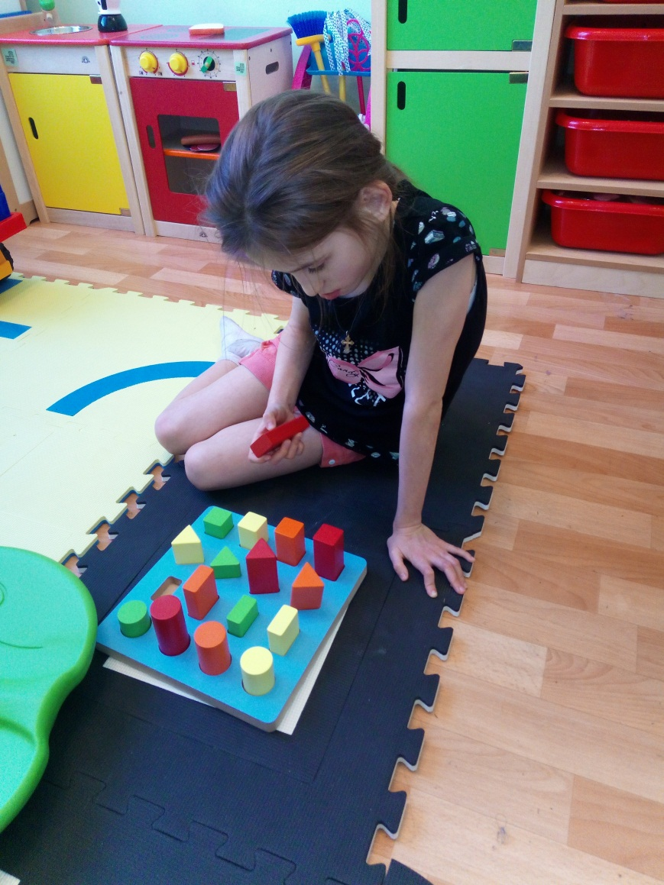
координация движений
развитие памяти

Slide 9
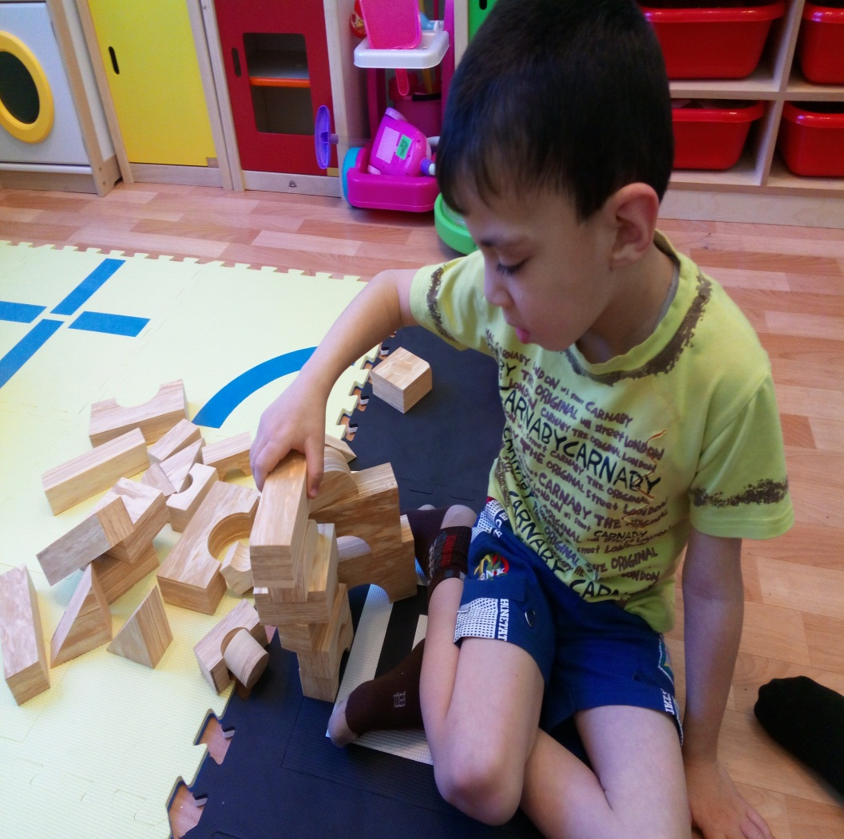
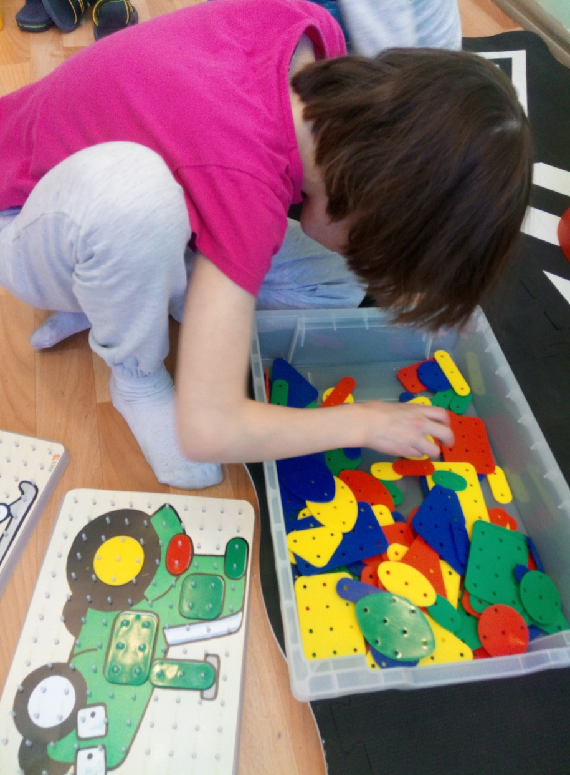
самостоятельная деятельность
изучение форм и цвета
развитие познавательных способностей

Slide 10
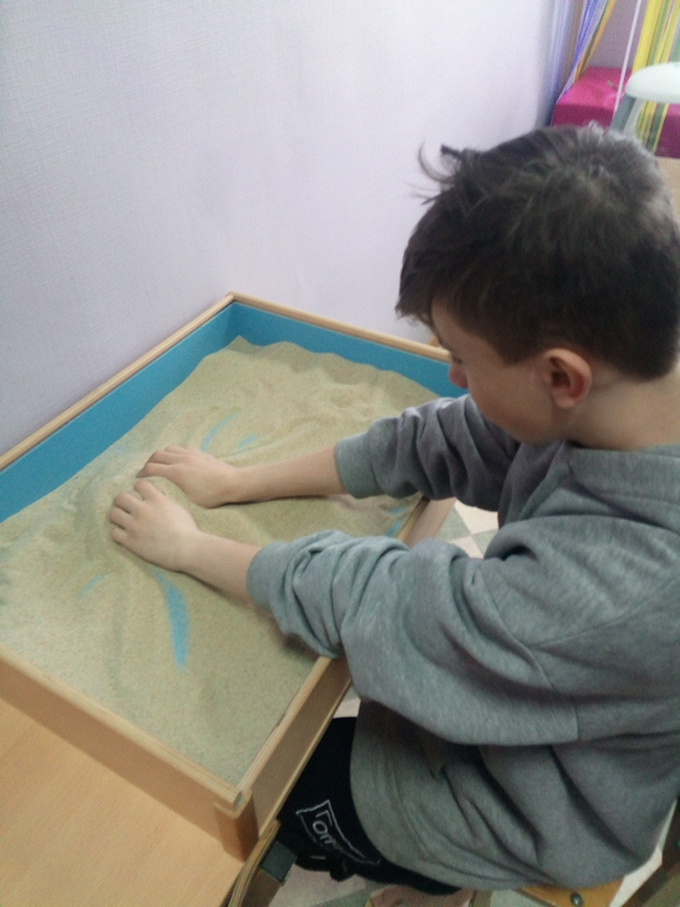
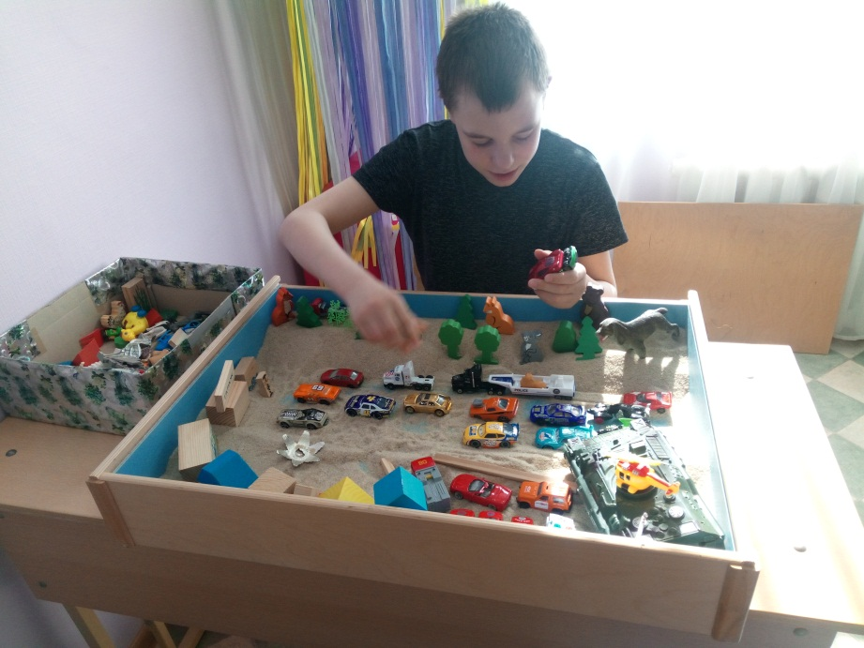
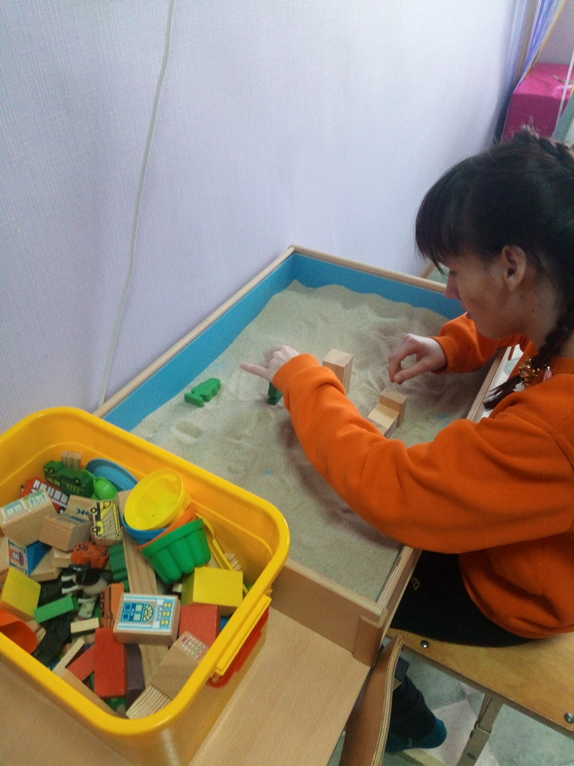
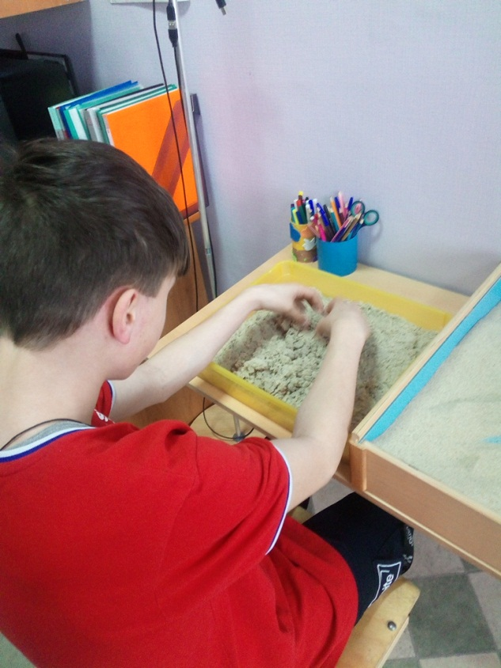
Песочная терапия
развитие воображения
снятие эмоционального напряжения
рефлексия собственных чувств

Slide 11
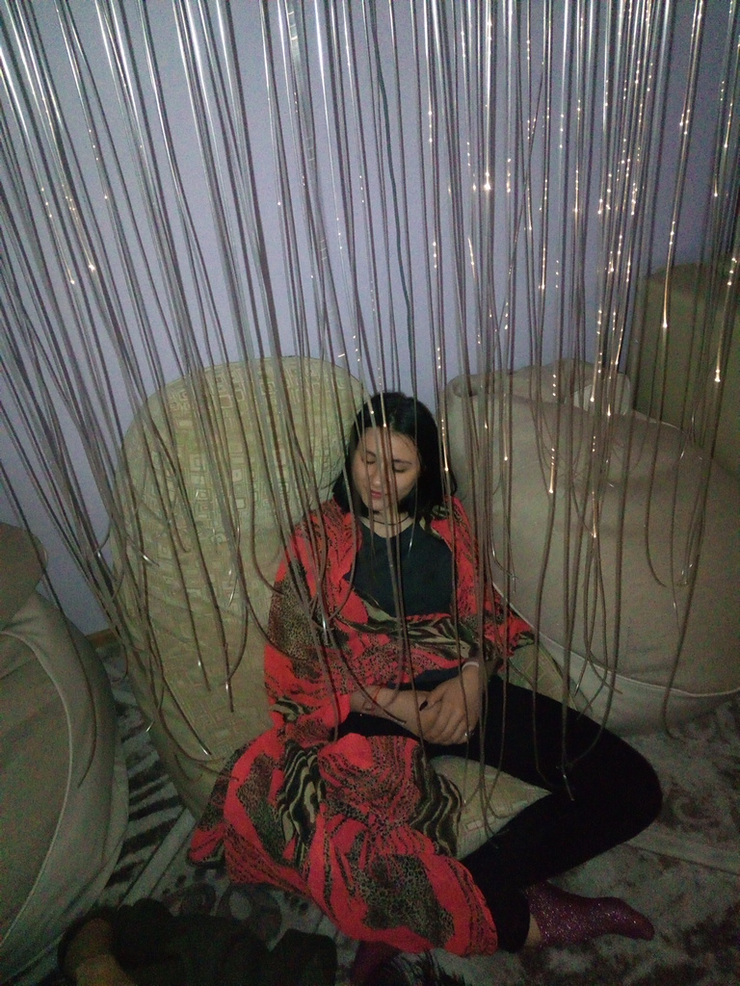
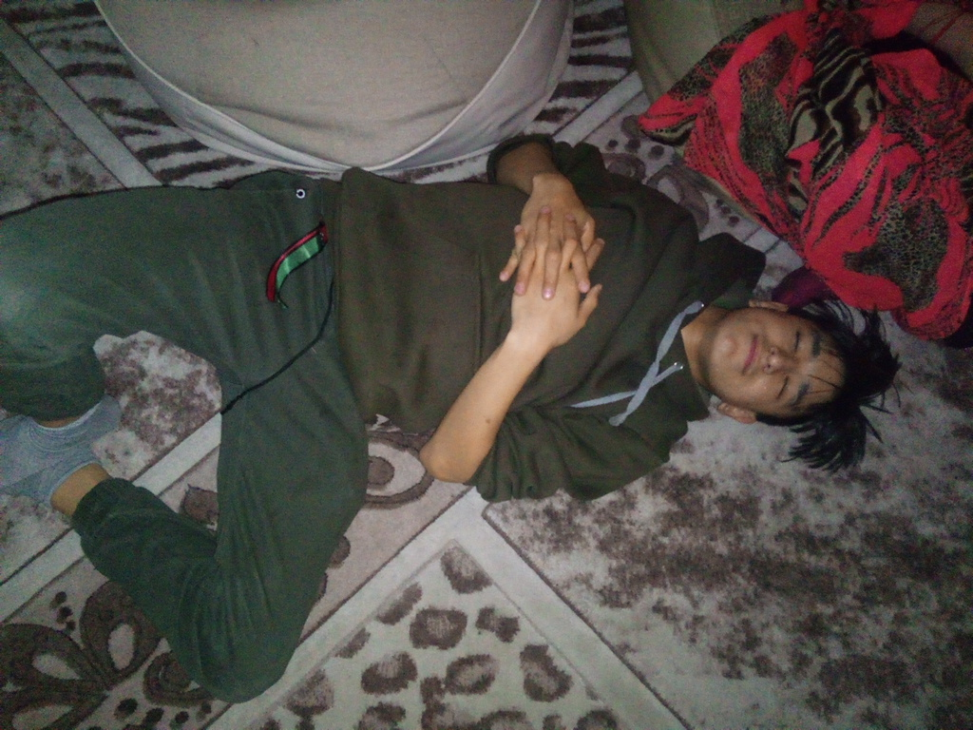
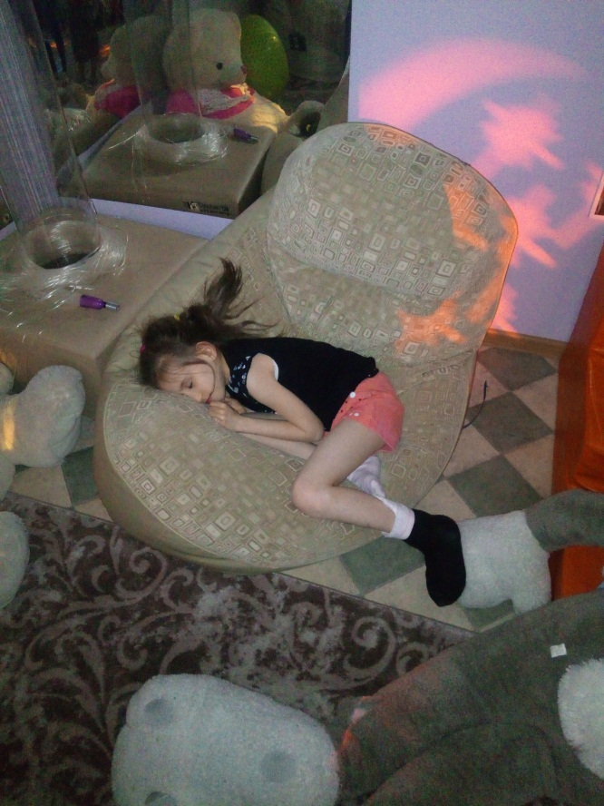
Занятия в сенсорной комнате
РЕЛАКСАЦИЯ

Slide 12
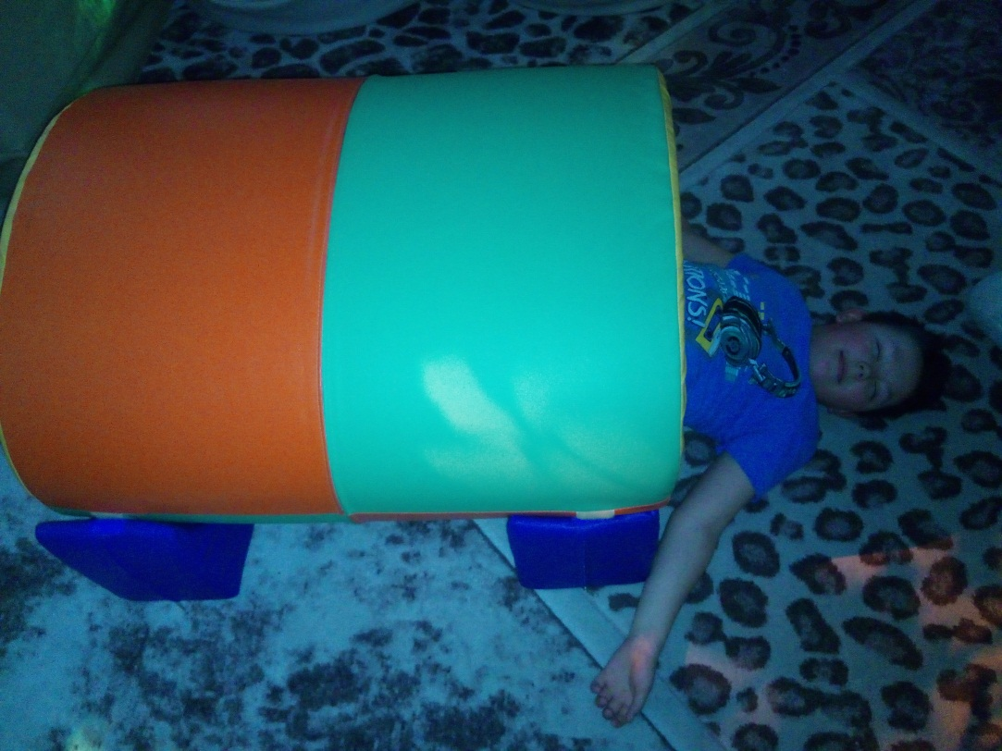
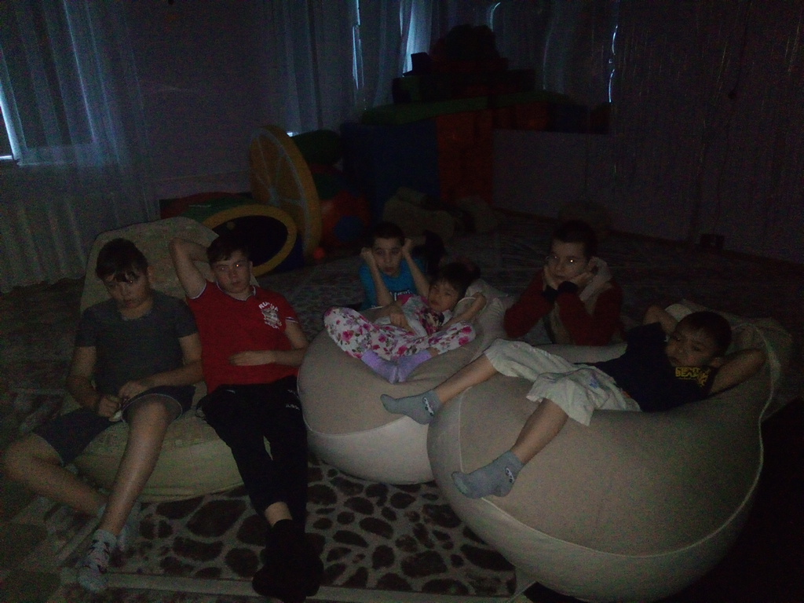
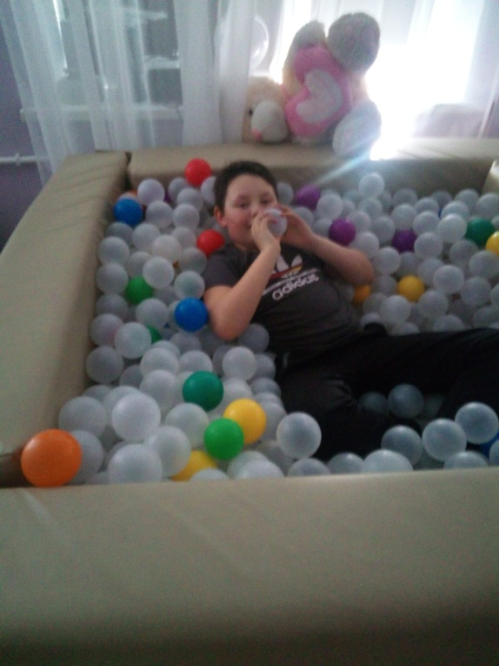
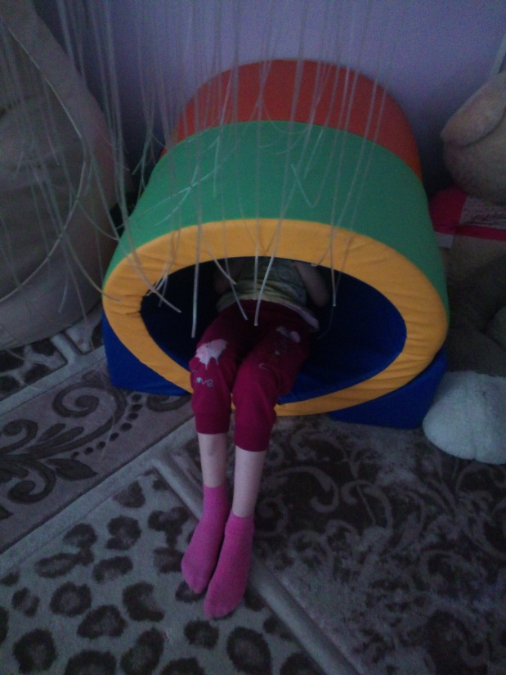
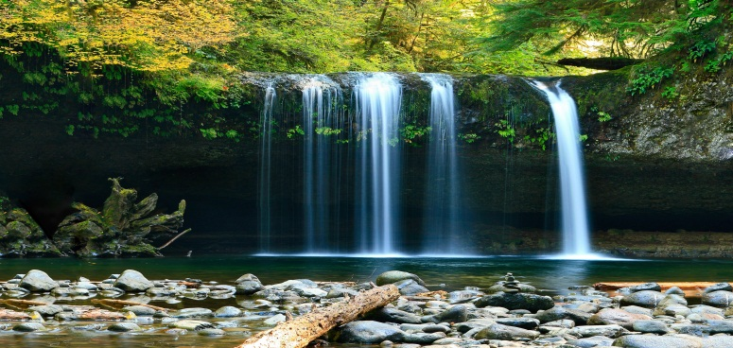
сказкотерапия
использование аудиосказок
использование презентаций

Slide 13
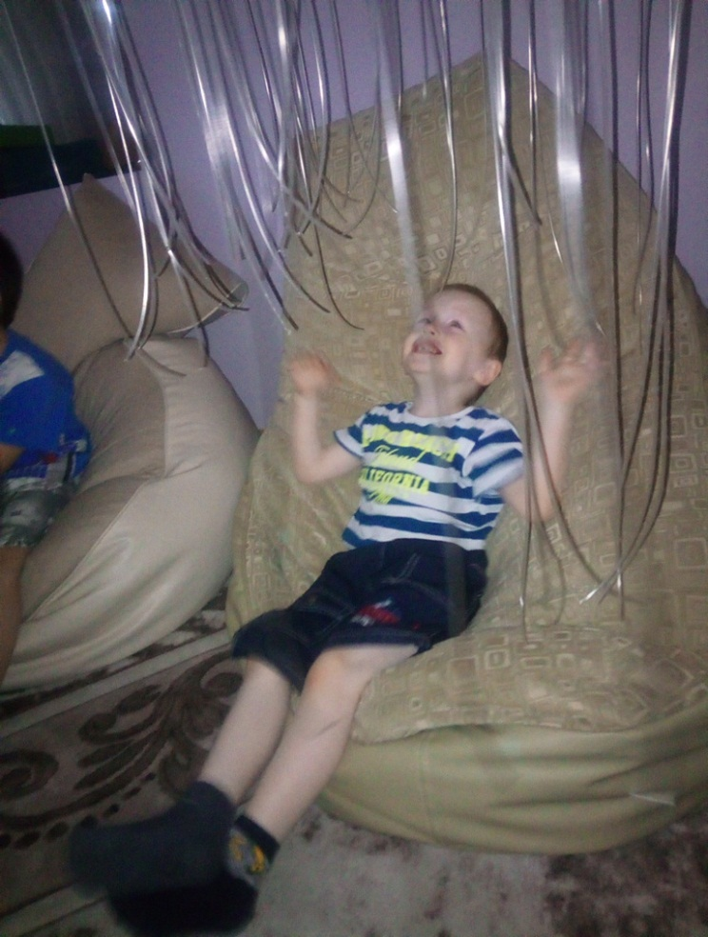
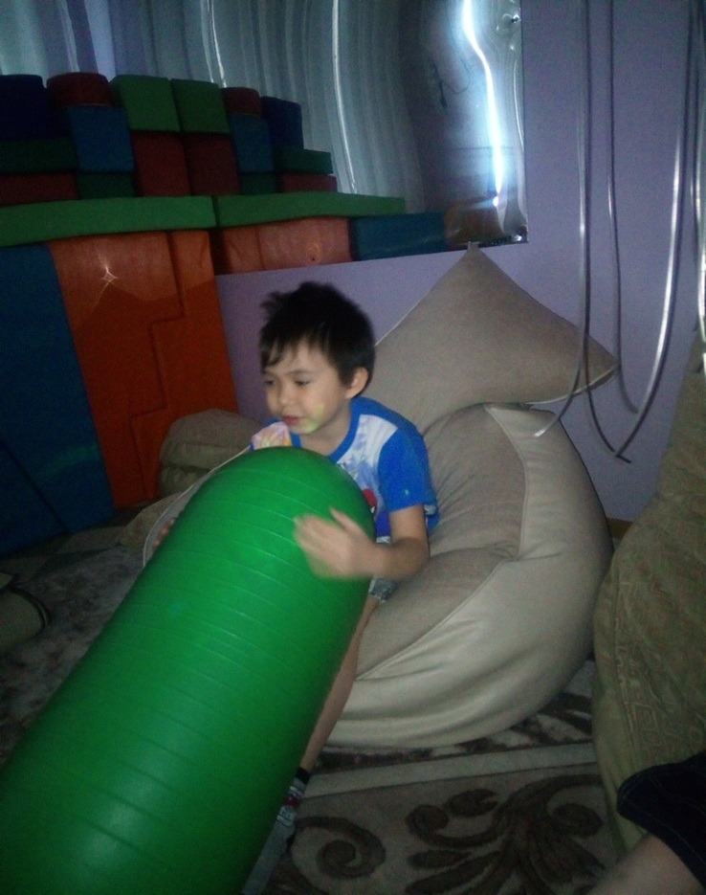
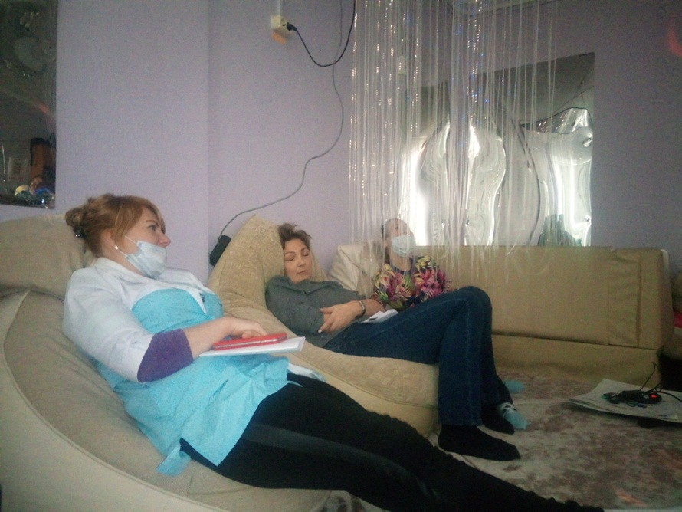
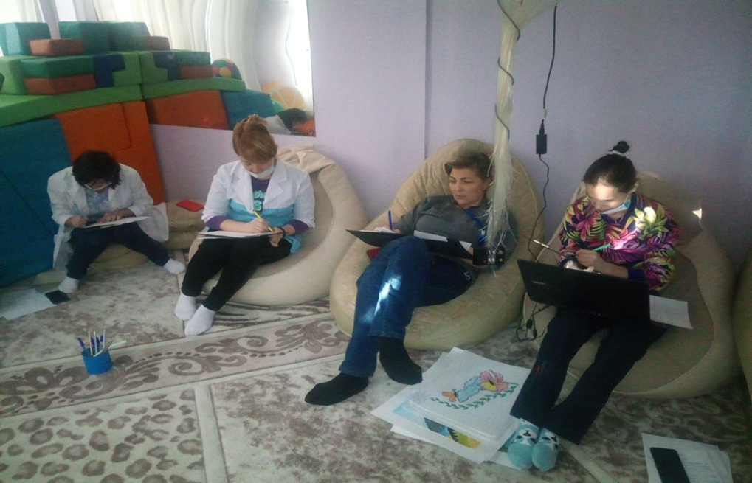
работа с коллективом
сенсорное восприятие

Slide 14
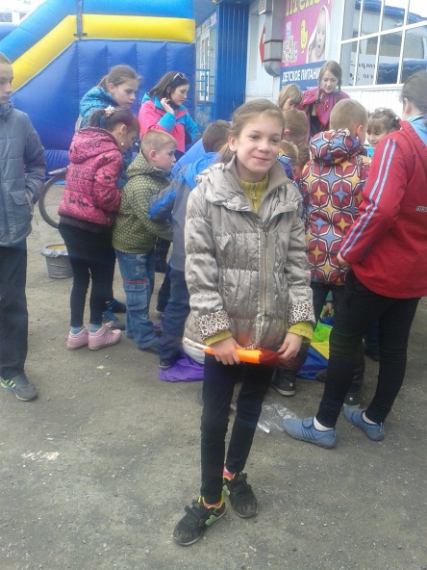
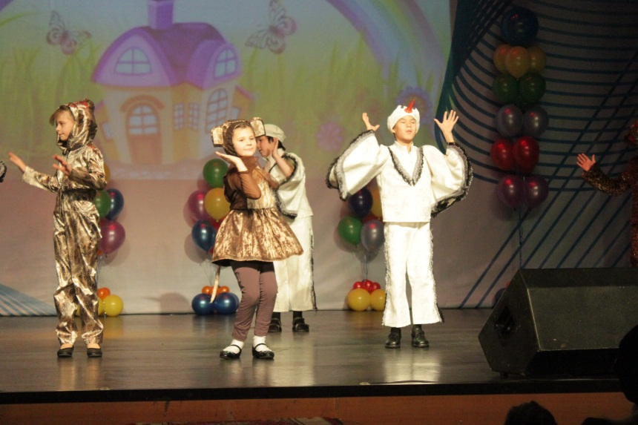
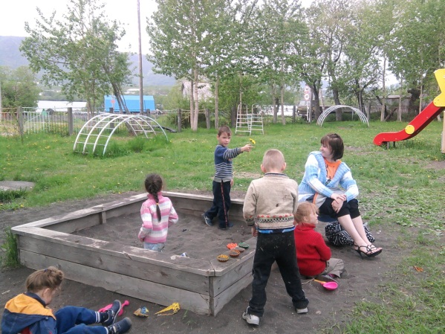
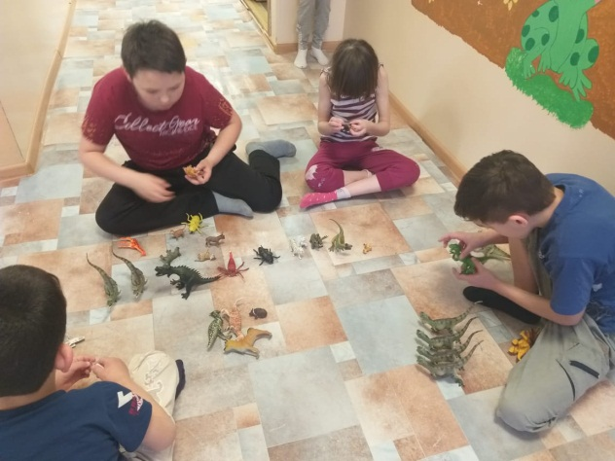
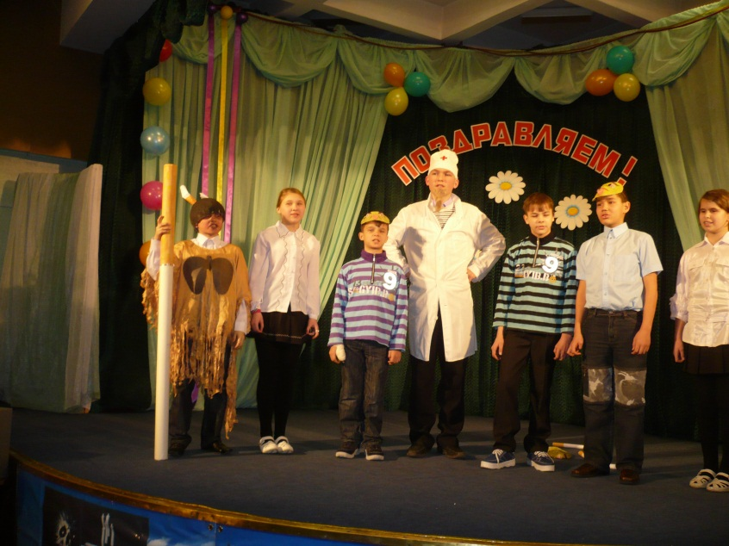
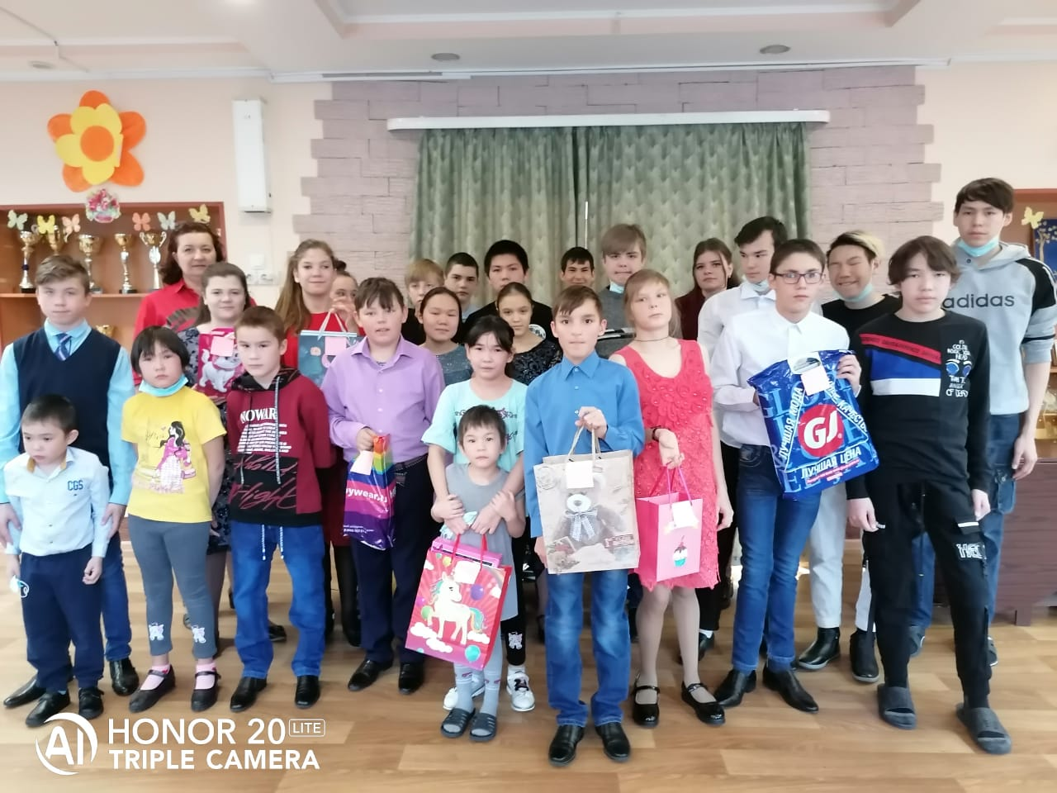
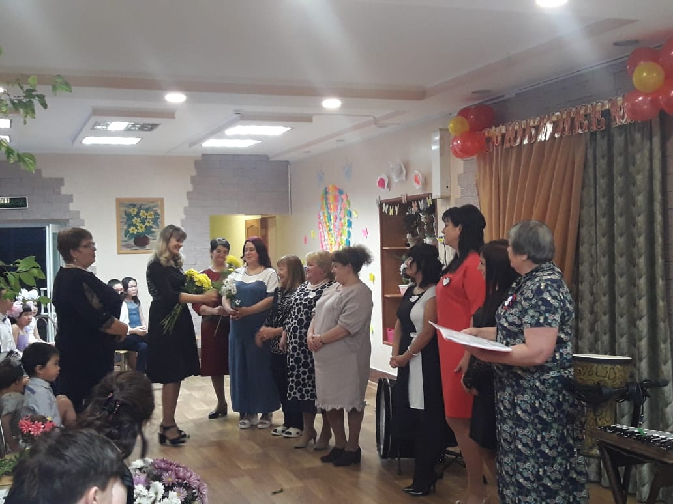
Участие в жизни детского дома
Работая в детском доме активно участвую в конкурсах,
оказываю помощь в подготовке и проведении мероприятий

Slide 15
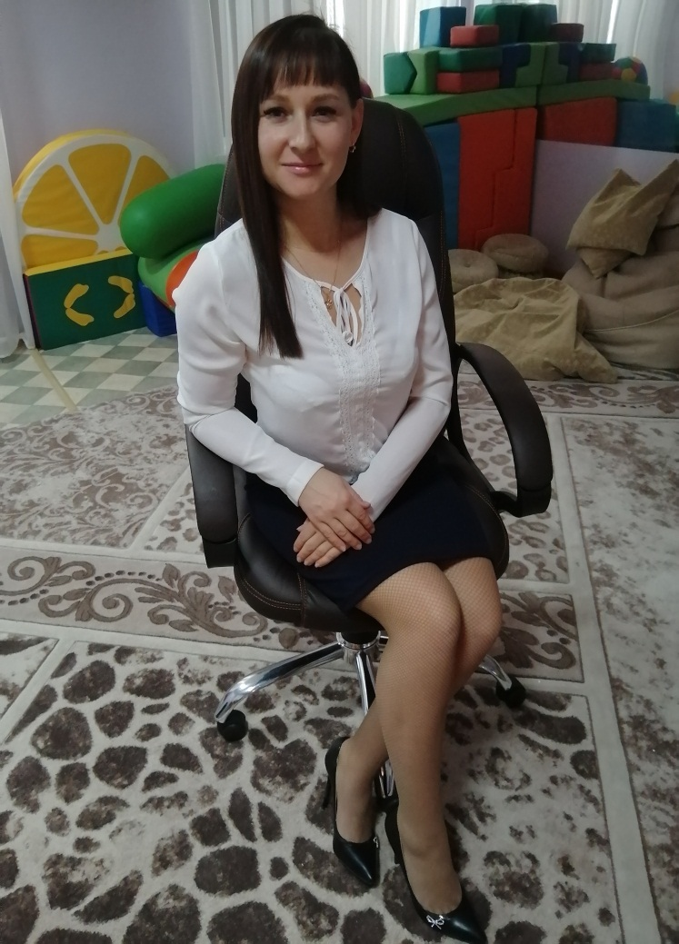
Горжусь профессией своей
За то, что душу человека согреваю,
За то, что я могу понять детей,
И детство вместе с ними проживаю.
Пусть отступают все сомненья прочь,
Уходят пусть тревога и забота.
Кусочек сердца людям отдавать,
Такая у психолога работа!

